Slide 1
Design webu
Vysvětlení pojmu
Webdesigner
úlohou webdesignera není oslnit případné návštěvníky webu
hlavním účelem každého webu je podat informace svým návštěvníkům, u komerčních webů je pak prvořadým cílem získat a udržet zákazníka
účelná, přehledná a snadno použitelná prezentace psaná srozumitelným a jednoduchým jazykem představuje důležitý krok k získání pravidelných návštěvníků webu
webdesign se řídí pevně danými základními standardy
a doporučeními, bez jejichž pochopení nelze vytvořit použitelné
a přístupné webové stránky
Samostatná práce v hodině: jaká webová prezentace tě v poslední době oslovila svojí přehledností a grafickými prvky?

Slide 2
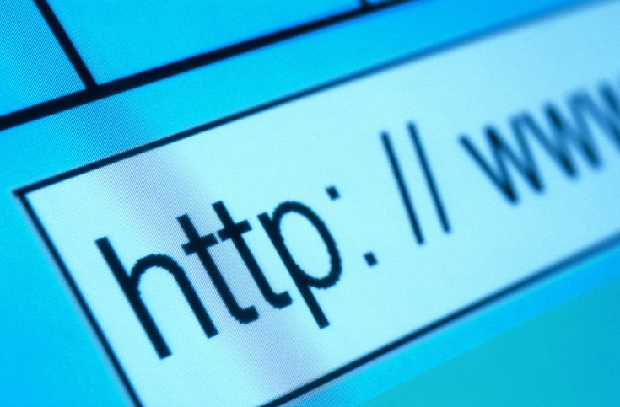
Design webu
Úspěch u návštěvníků webu
Splněním pravidel dobrého webu
získáme důležité návštěvníky pro náš web
dojde k ovlivnění návštěvníků webu (zpětná vazba)
návštěvníci se na web vrací a věnují se stejné či jiné činnosti na webu
web návštěvníky zaujme do té míry, že o něm mluví s dalšími členy cílové skupiny webu

Slide 3

Design webu
Rady a tipy pro dobrý web
Na co dbát při tvorbě webové prezentace?
být k nalezení
- pro cílovou skupinu s využitím vyhledávačů, sociálních sítí
být dostupný
- bezproblémové fungování webu včetně rychlého načítání
Samostatná práce v hodině: jak co nejlépe řešit výše
zmíněné prvky při tvorbě webu?

Slide 4
Design webu
Rady a tipy pro dobrý web
Na co dbát při tvorbě webové prezentace?
být přístupný
- web disponuje přizpůsobením se pro zobrazení na
mobilních telefonech, pro handicapované atd.
- uživatelé nejsou odkázáni jen na jeden prohlížeč
být použitelný
- aneb v jednoduchosti je síla = web je jednoduchý
pro používání, návštěvník se velmi rychle
zorientuje na hlavní straně webu
- těžkopádné ovládání může být frustrující
Samostatná práce v hodině: jak co nejlépe řešit výše
zmíněné prvky při tvorbě webu?

Slide 5
Design webu
Rady a tipy pro dobrý web
Na co dbát při tvorbě webové prezentace?
být intuitivní
- ovládání webu je na první pohled jasné
- každá stránka by měla být opatřena informací, kde se
uživatel nachází, kam může pokračovat
- navigační prvky by měly být jednotné
být důvěryhodný
- web je věrohodný pro návštěvníky
Samostatná práce v hodině: jak co nejlépe řešit výše
zmíněné prvky při tvorbě webu?

Slide 6
Design webu
Rady a tipy pro dobrý web
Na co dbát při tvorbě webové prezentace?
být přesvědčivý
- web svým celkovým provedením působí na návštěvníka
přesvědčivě
být emocionálně propojen
- web využívá emocí návštěvníků pro lepší zapamatování si
ho a případný návrat na web
Samostatná práce v hodině: jak co nejlépe řešit výše
zmíněné prvky při tvorbě webu?

Slide 7

Design webu
Rady a tipy pro dobrý web
Na co dbát při tvorbě webové prezentace?
být příjemný
- používání webu zanechává v návštěvníkovi kladný pocit
(užitečný obsah, psychologie)
- vždy platí, že „méně je někdy více“ (vyumělkovanost,
obrázkové pozadí stránky a další značné efekty mohou
znepříjemňovat návštěvníkovi procházení webu)
- vždy je doporučováno držet se světlého pozadí,
tmavého textu a barevně výraznějších odkazů (tj. šetřit barvami)
být smysluplný
- web se stává cílem návštěvníkova brouzdání po internetu
Samostatná práce v hodině: jak co nejlépe řešit výše
zmíněné prvky při tvorbě webu?

Slide 8
Design webu
Rady a tipy pro dobrý web
Na co dbát při tvorbě webové prezentace?
členění textu
- u delších textů je vhodné používat dílčí nadpisy
- návštěvník se tak může začíst přímo do pasáže, která ho
zajímá
- text nesmí odrazovat svou délkou (návštěvníci web
většinou jen prohlíží, nepročítají jej)
- důležité pasáže textu mohou být psané tučným písmem
(nikoliv podtržené, to přísluší pouze odkazům)
- nejvhodnějšími fonty pro zápis na webu jsou fonty
bezpatkové, protože se na monitoru lépe čtou (Arial,
Verdana, Tahoma)
Samostatná práce v hodině: jak co nejlépe řešit výše
zmíněné prvky při tvorbě webu?

